Slide 1

LEGER Thomas 25/06/2024
PRÉSENTATION Menu Maker by Qwenta

Slide 2
Sommaire
Contexte du projet
Aperçu de la maquette
Méthodologie utilisée
Tableau Kanban
Spécifications techniques
Veille technologique
Conclusion
Questions

Slide 3
Contexte du Projet - Menu Maker
Une Interface dédiée aux restaurateurs
Simplifie la création et la mis en forme de menus
Publie en un clic un menu sur Deliveroo
Diffuse en un clic un menu sur Instagram
Exporte en un clic un menu en .pdf
Facilite la commande d’impression de menus

Slide 4
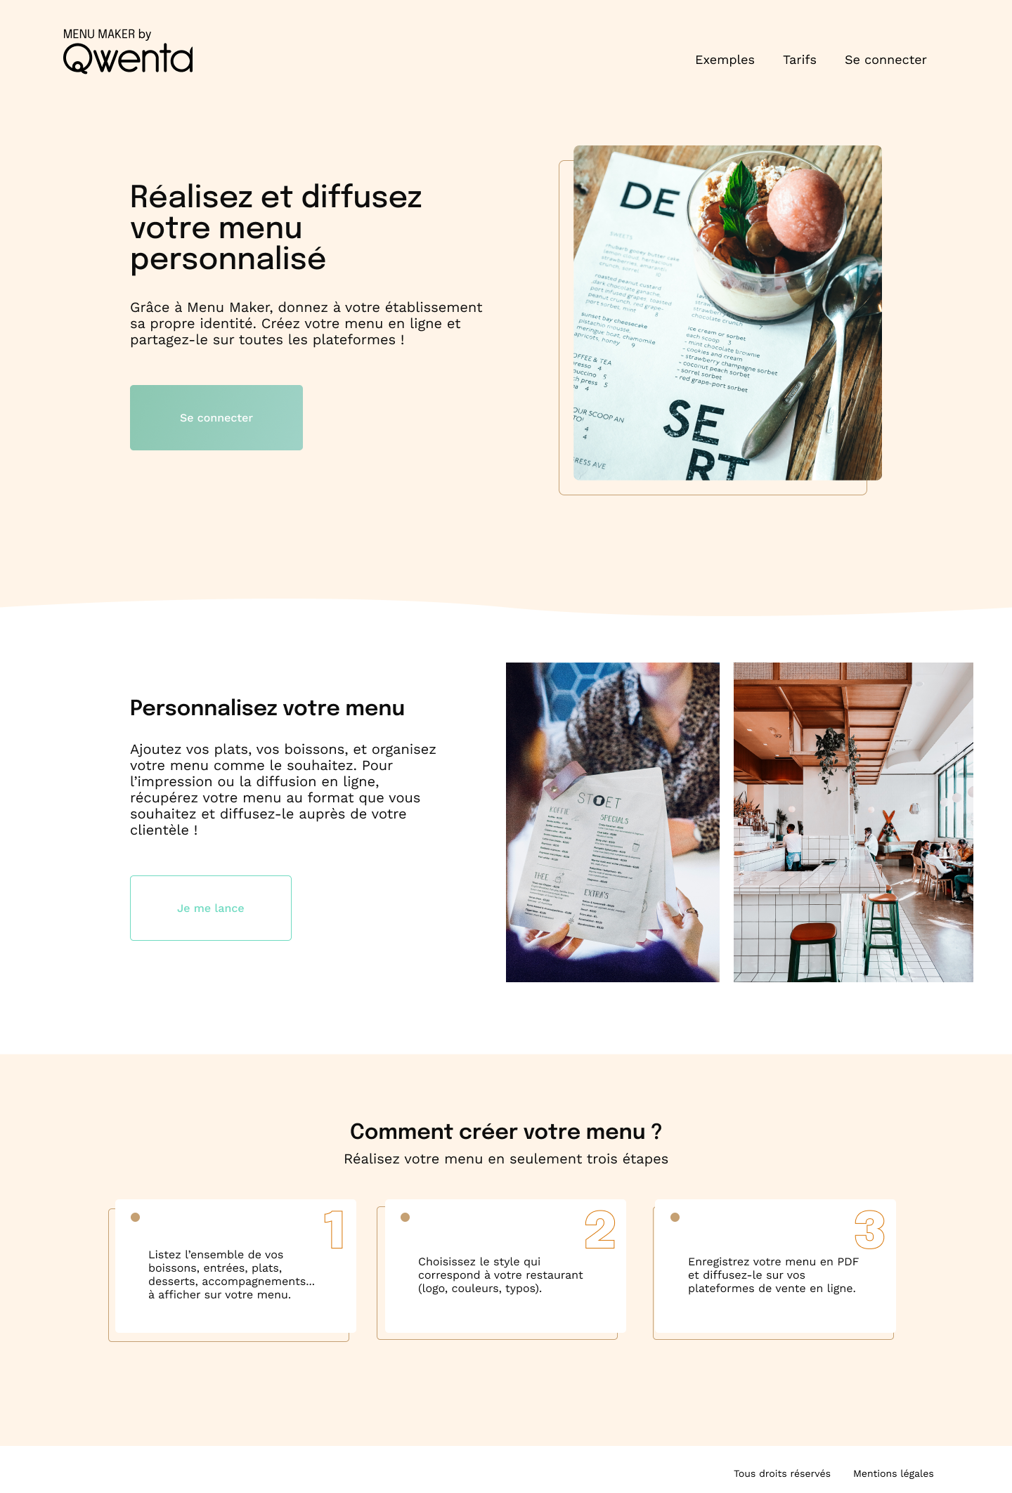
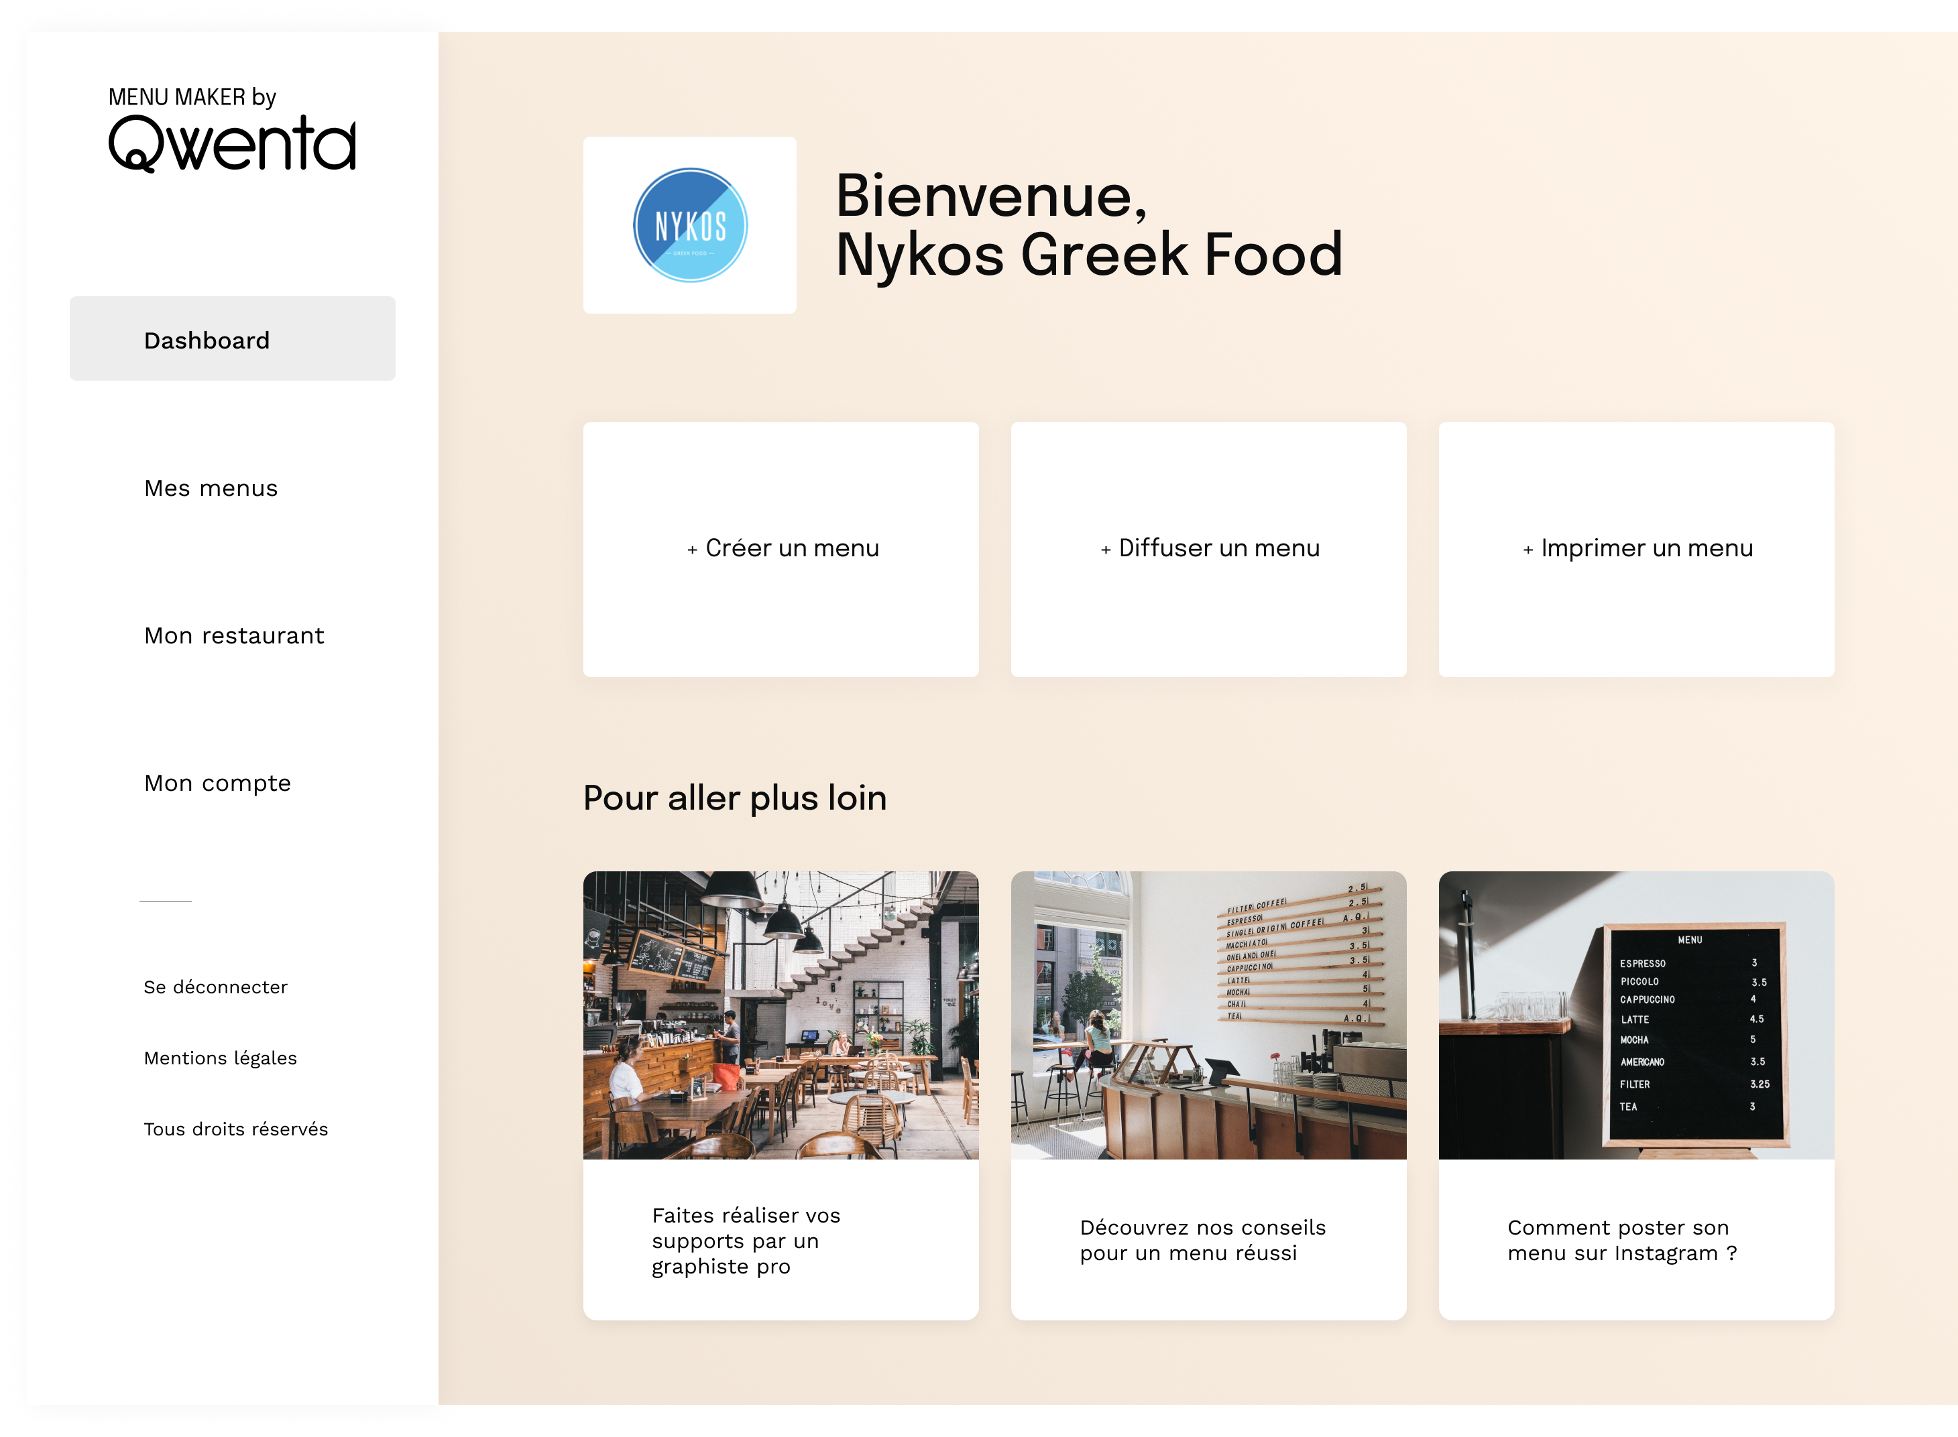
Aperçu de la maquette - Page d’accueil & Tableau de bord :

Slide 5
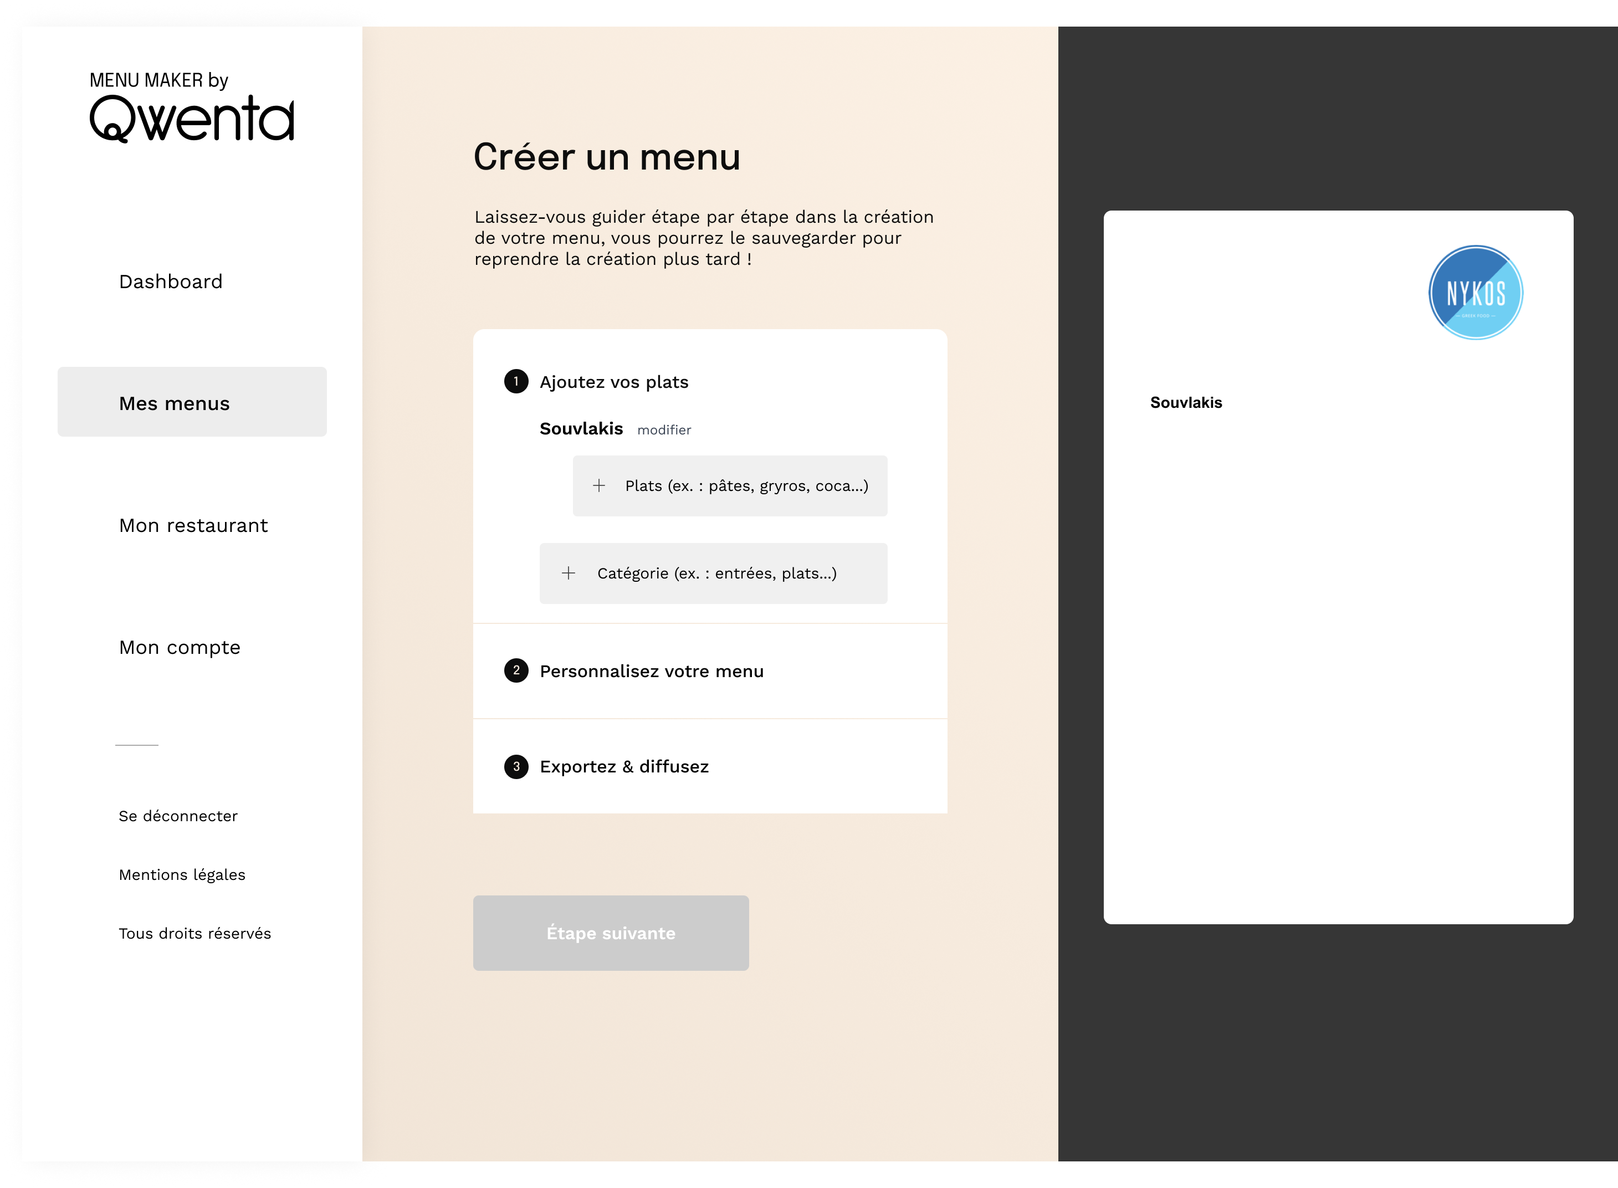
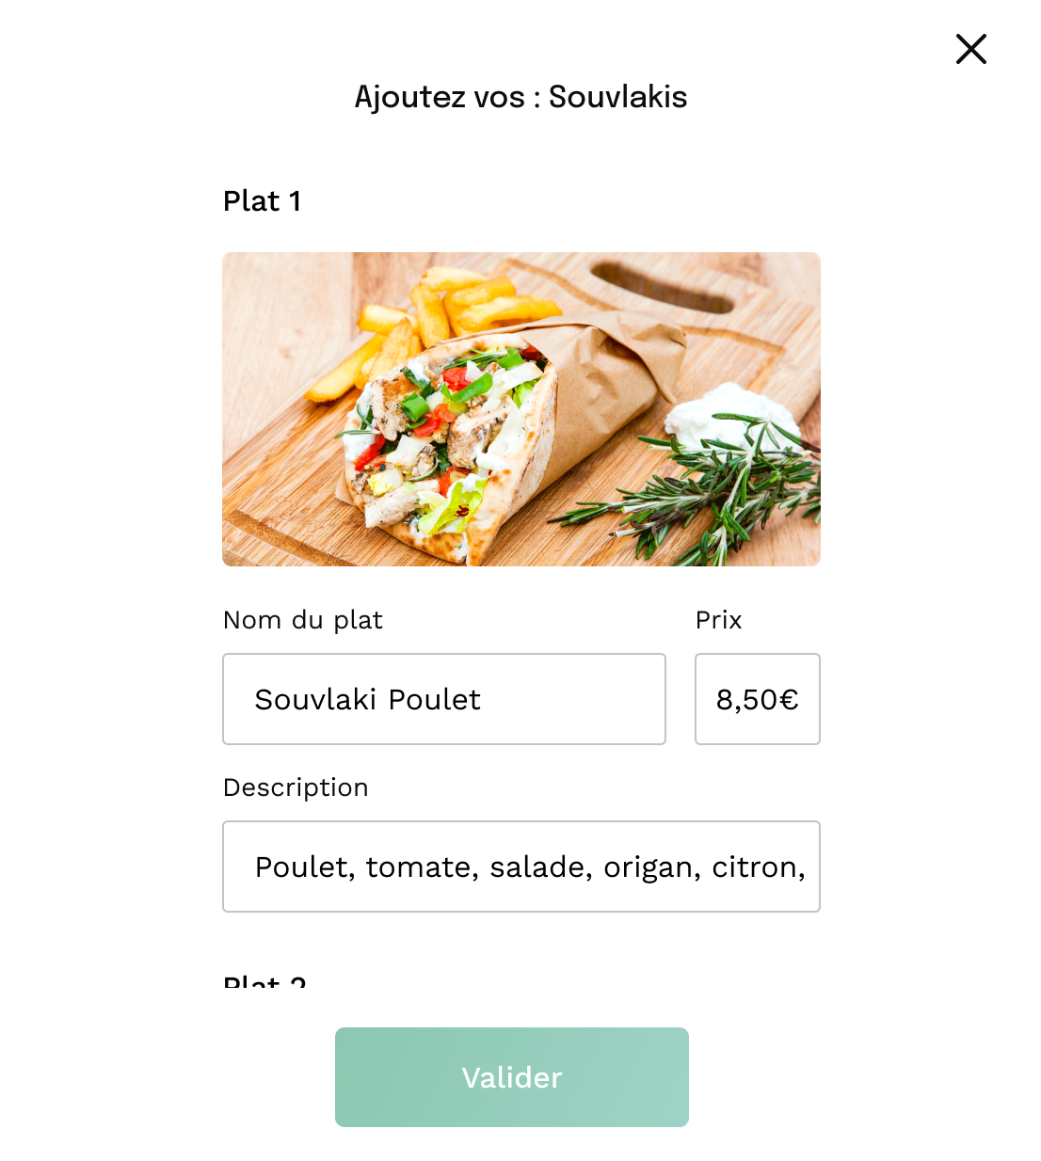
Aperçu de la maquette - Création d’un menu :

Slide 6
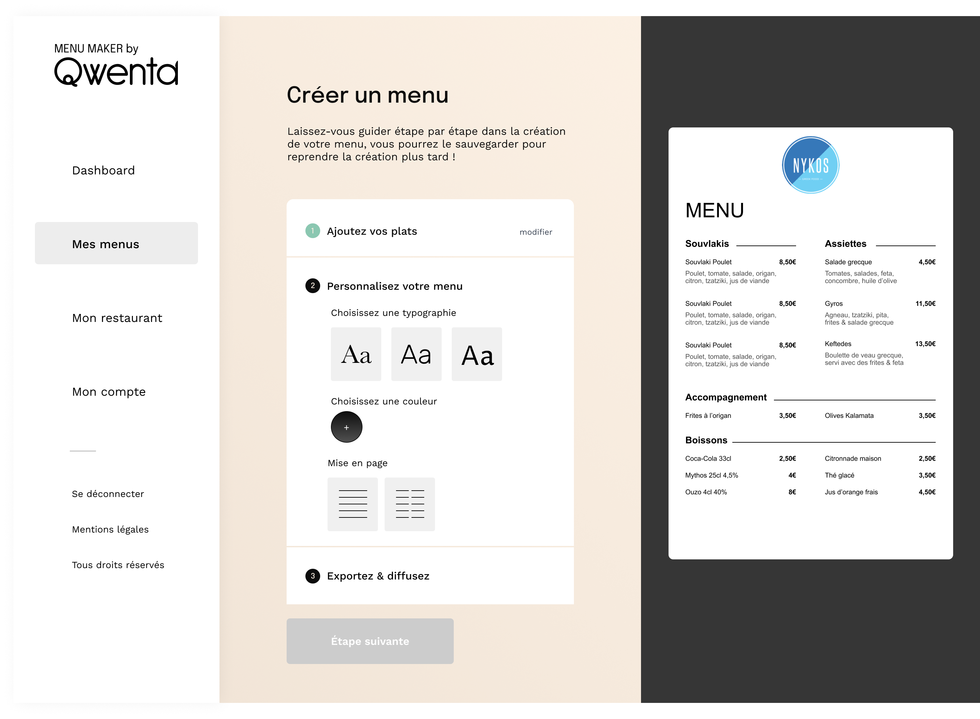
Aperçu de la maquette - Personnalisation d’un menu :

Slide 7
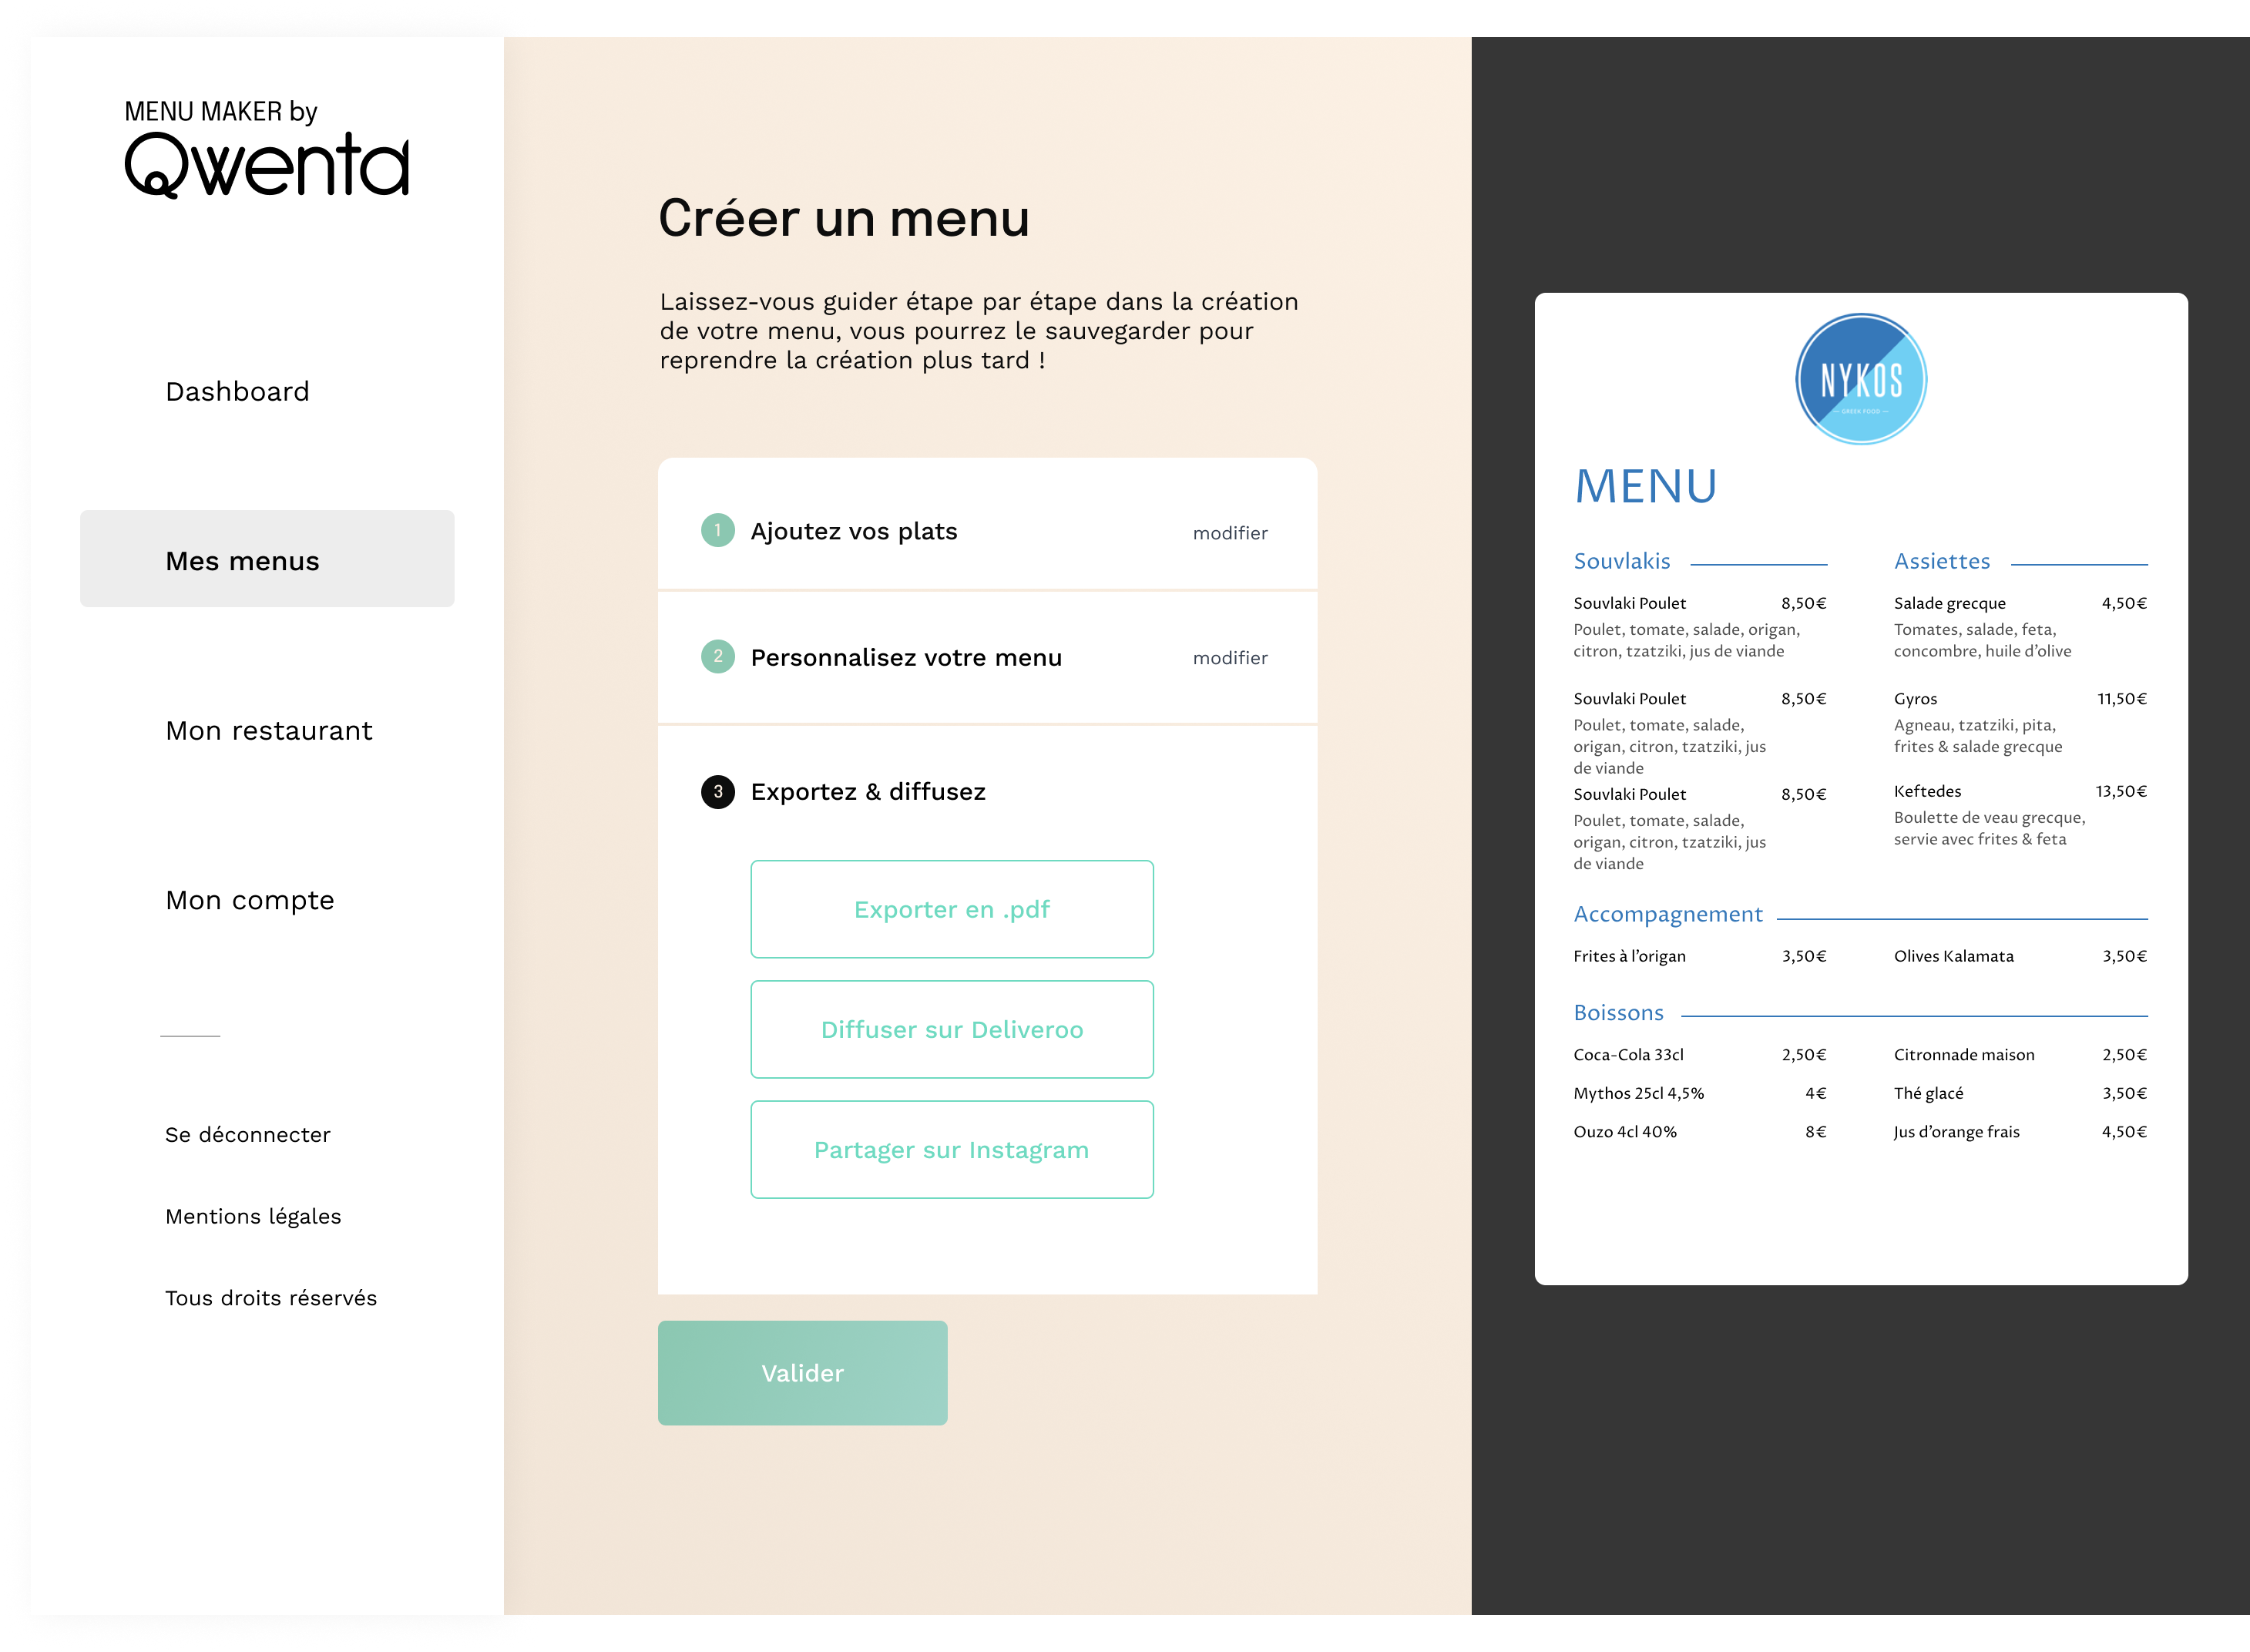
Aperçu de la maquette - Les différents modes de diffusion :

Slide 8
Méthodologies utilisées
Méthodologie Agile :
- Livraison en continue du produit via des cycles de développement itératifs
- S'adapter aux changements de besoins et aux retours d'expérience
- Facilite la collaboration avec les parties prenantes
Méthodologie Scrum (structuration en Sprints) :
- Intervalle de temps de travail fixe (1 à 4 semaines)
- Offre un rythme aidant à se concentrer sur des objectifs atteignables.
- Réunion régulières pour faire le point
Avantages de cette approche pour le projet Menu Maker :
- Idéal pour le développement d’application web
- Facilite le processus de développement, permet une amélioration continue de la conception du produit et offre une meilleure capacité d’adaptation pour répondre aux besoins

Slide 9
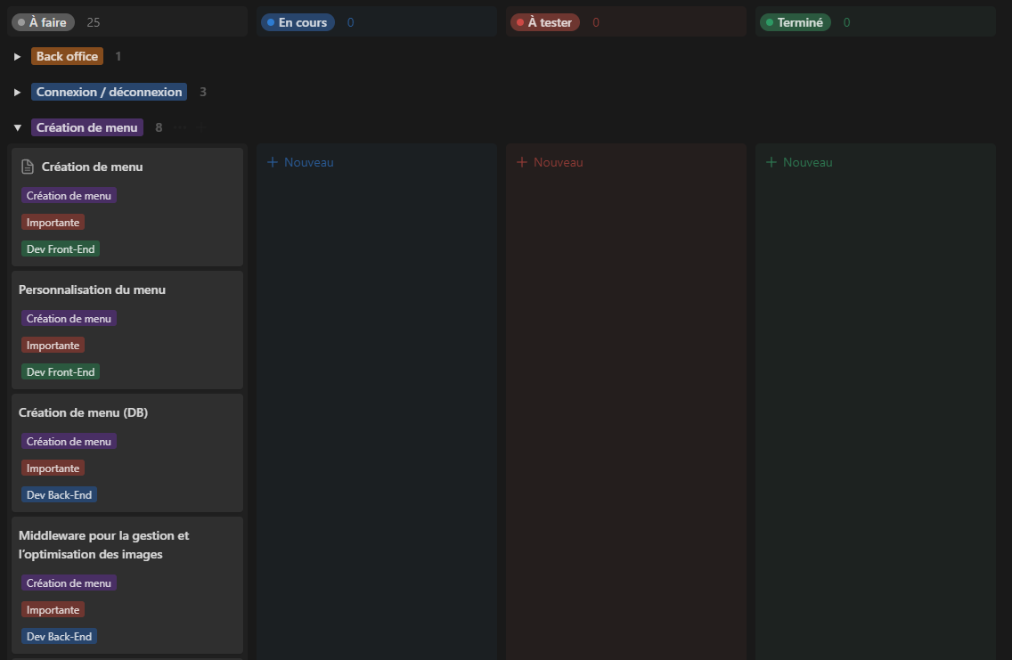
Suivi du projet avec le Kanban - Visualisation générale :

Slide 10
Suivi du projet avec le Kanban - Les avantages
Visualisation générale du flux de travail
Priorisation des taches importantes
Identification des tâches bloquantes
Rétrospectives sur l’avancement pour des ajustements continus afin d’optimiser le développement

Slide 11
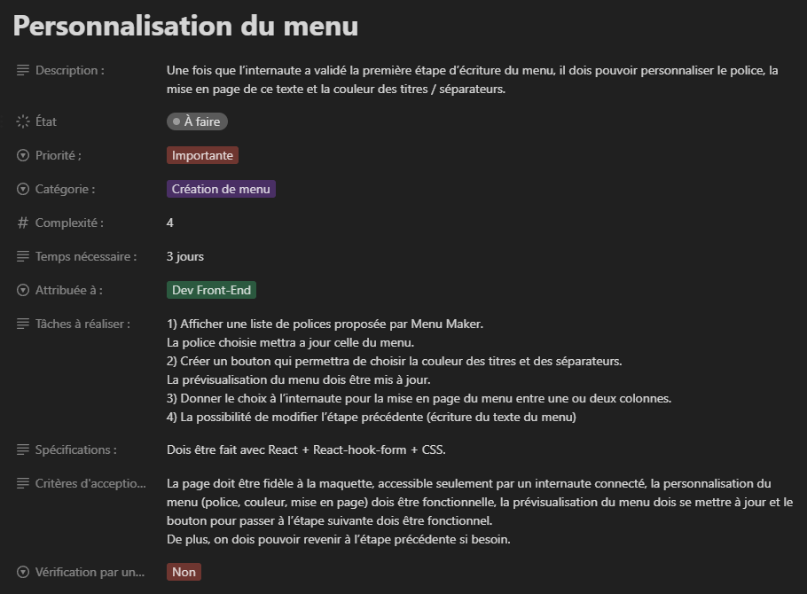
Suivi du projet avec le Kanban – La User Story

Slide 12
Suivi du projet avec le Kanban – Explications d’une User Story
Description : il s’agit d’ un résumé de la fonctionnalité ou de l'exigence du point de vue de l'utilisateur.
Etat : état d’avancement de la User Story
Priorité : ordre d’importance à la réalisation de la User Story
Catégorie : regroupe les User Stories par thèmes ou types de fonctionnalités
Complexité : évaluation de la difficulté relative de mise en œuvre de la User Story
Temps nécessaire : estimation la durée requise pour compléter la User Story
Attribué à : indique quelle partie de l'équipe est responsable de la réalisation de la User Story
Tâches à réaliser : actions spécifiques nécessaires pour compléter la User Story
Spécifications : fournissent des détails techniques et fonctionnels sur la User Story
Critères d'acceptation : conditions spécifiques qui doivent être remplies pour que la User Story soit considérée comme terminée

Slide 13
Spécifications techniques :
Présentation de l’usage du no-code
Côté front-end :
HTML / CSS : langages standards simples et efficaces pour la structuration et la stylisation
React : bibliothèque JavaScript qui facilite le code, le développement et l’organisation
Côté back-end :
Node.js : environnement d'exécution JavaScript côté serveur qui dispose d'un large écosystème de paquets (NPM) facilitant la réutilisation du code
Express.js : Framework pour concevoir l’API RESTful de manière simple et rapide
Mongoose : bibliothèque fournissant une interface intuitive et structurée pour définir et gérer les données dans MongoDB (base de données NoSQL)

Slide 14
Spécifications techniques :
Présentation de l’usage du no-code
1. Requête
Back-end (Node.js)
Front-end
App (React + HTML + CSS)
2. Routeur (Express.js)
3. Contrôleur (Express.js)
4. Modèle (Mongoose)
6. Réponse
Base de données (MongoDB)
5. Interaction

Slide 15
Veille Technologique
Présentation de l’usage du no-code
La veille technologique nous a permit a l'élaboration des spécifications techniques notamment pour trouver un environnement, des bibliothèques et des frameworks compatible et très efficace ensemble, tout en restant moderne.
Classification des sources en 2 axes :
- les sources techniques associées au projet Menu Maker
- les sources axées sur le développement web

Slide 16
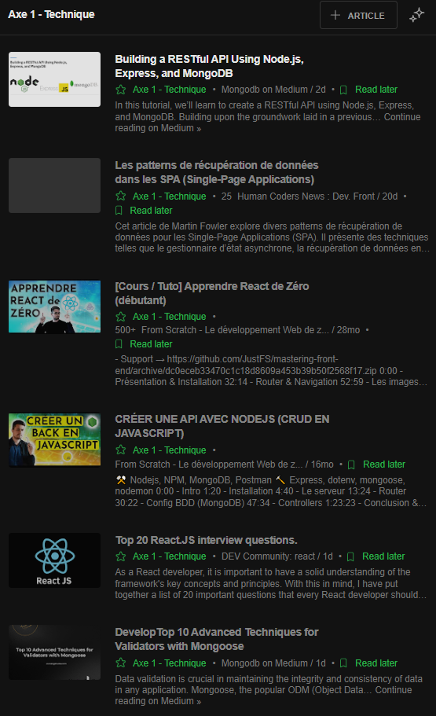
Veille Technologique – Axe technique
Présentation de l’usage du no-code
Exemple : Building a RESTful API Using Node,js, Express, and MongoDB. Justification du choix : Guide complet pour la mise en place du back-end pour une base de données de type NoSQL.

Slide 17
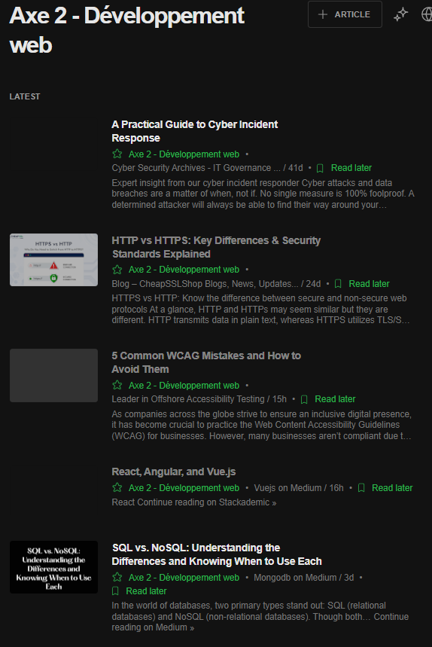
Veille Technologique – Axe de développement web
Présentation de l’usage du no-code
Exemple : 5 Common WCAG Mistakes and how to avoid them. Justification du choix : Rappels des principales erreurs rencontrées pour l’accessibilité qui n’est surtout pas a négligé.

Slide 18
Conclusion
Présentation de l’usage du no-code
Les choix technologiques ont été fait de sorte à pouvoir concevoir l’apllication web de manière efficace et organisée
Des ressources sont mises à disposition pour aider ou informer davantage les développeurs
Le kanban sera un outil crucial pour suivre l’anvancée du projet et les méthodes agile & scrum parfaites pour faciliter le processus de développement et l’amélioration continue.
Estimation du temps total necessaire :
- pour le front-end => 30 jours et demi
- pour le back-end => 22 jours et demi

Slide 19
QUESTIONS ?

